Slide 1


Análisis de la estructura del informe de trabajo de título
Departamento de Ingeniería Eléctrica
Facultad de Cs. Físicas y Matemáticas
Universidad de Chile
    “DESARROLLO DE UN MICROPROCESADOR ARM7”
    Presenta: Carlos González Cortés
    Profesor: Jorge López Hidalgo
    Fecha: 24 de agosto de 2012
EL6908 – Introducción al trabajo de título
Semestre Primavera 2012

Slide 2
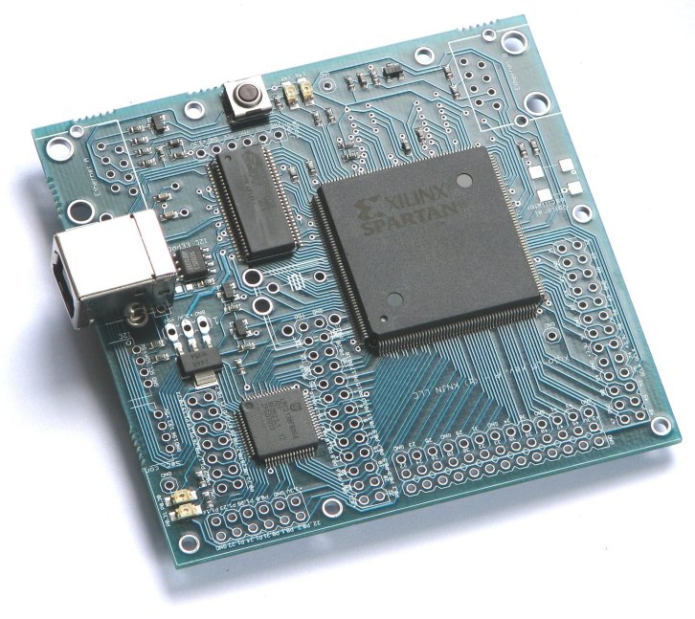
Temario
Introducción
  Memoria seleccionada para el análisis
Estructura de la memoria
  Introducción
  Objetivos
  Antecedentes
  Metodología
  Desarrollo
Conclusiones

Slide 3
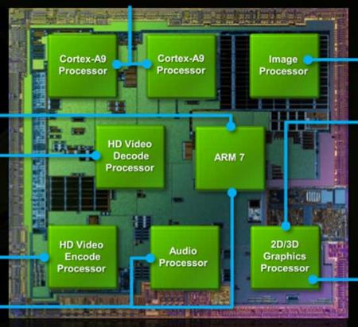

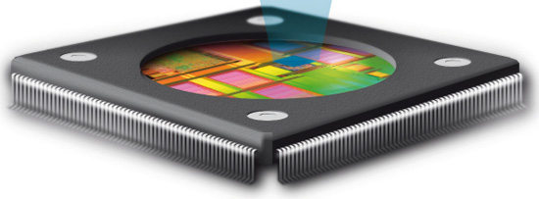
Introducción
Memoria seleccionada para su análisis
    DESARROLLO DE UN MICROPROCESADOR ARM7
    Autor: Patricio Soto Kort
    Profesor Guía: Víctor Grimblatt Hinzpeter
    Año: 2008
Nvidia Tegra T240

Slide 4
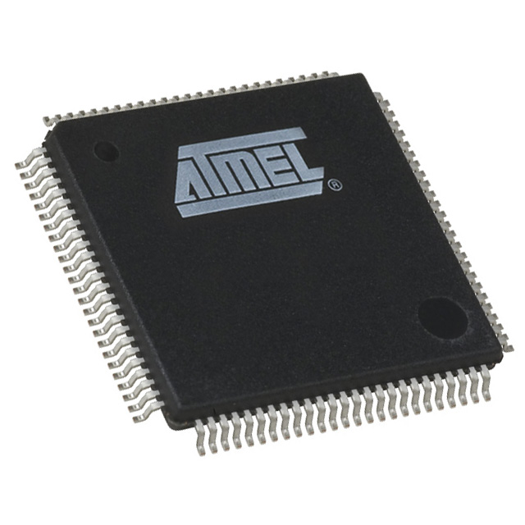
Estructura - Introducción
Presentar tema
  Contexto de la memoria
  Importancia del tema
Generales
  Entender proceso de creación de un circuito digital
Específicos
  Modelar alto nivel; Sintetizar con Verilog;
  Validación y generación de Netlist
Qué se hará y qué no se hará
  Implementar el modelo más básico
  Proceso completo de modelado, síntesis y optimización
  No se implementará en FPGA
INTRODUCCIÓN
OBJETIVOS
ALCANCES

Slide 5
Estructura - Antecedentes
Se detallan elementos necesarios para comprender el desarrollo del trabajo
Software
  SystemC: modelos
  ArchC: arquitectura
  Verilog: síntesis
Hardware
  Microprocesador ARM7
  Arquitectura
  Instrucciones
¿Por qué estas
herramientas?
¿Estado actual
de la
tecnología ARM?
¿Qué se puede
aportar con
este desarrollo?

Slide 6
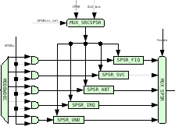
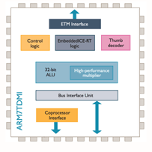
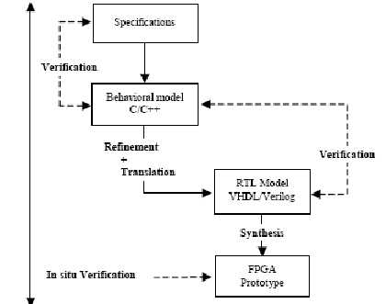
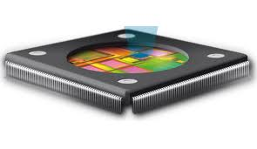
Estructura - Metodología
Abstracción
Metodología Top to Down
Pueden existir ciclos en el el proceso desarrollo
Implementación

Slide 7
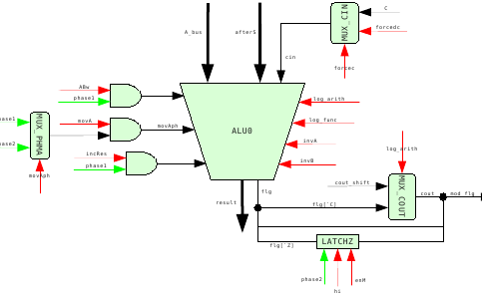
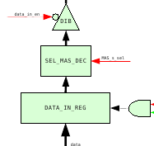
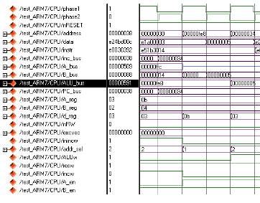
Estructura - Desarrollo
Ciclo de desarrollo
  Cada etapa supone pruebas donde se verifica el cumplimiento de los requerimientos
Arquitectura alto nivel
  Definir y diseñar submódulos
Arquitectura HDL
  Implementar, sintetizar y verificar cada subsistema
Integración
  Definir pruebas para el modelo completo
Síntesis
Simulación
Verificación

Slide 8
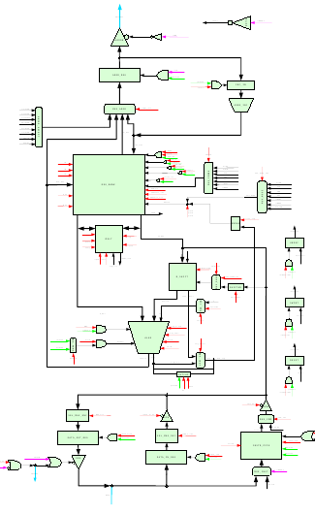
Conclusiones
El autor logra los objetivos de la memoria
Se genera un nuevo desarrollo disponible para mejoras o su uso
La estructura del informe se ha adaptado al ciclo de desarrollo
Está presente una metodología de trabajo
Se cumple la metodología en el desarrollo del trabajo
Débil en los antecedentes y decisiones previas del tema de memoria

Slide 9
Departamento de Ingeniería Eléctrica
Facultad de Cs. Físicas y Matemáticas
Universidad de Chile
Consultas
    “DESARROLLO DE UN MICROPROCESADOR ARM7”
EL6908 – Introducción al trabajo de título
Semestre Primavera 2012

